Slide 1
Verstervem
Arany János

Slide 2
Nem tudok már tovább tűrni és nem is akarok

Slide 3
Talán a hazaszeretet mindnél igaz, de a költő, s a... cipész-inas, nem egy

Slide 4
Vajon elhomályosítják látásunk az előre kigondolt, átgondolt szavak és képesek csak azt láttatni velünk amit ők akarnak?
?

Slide 5
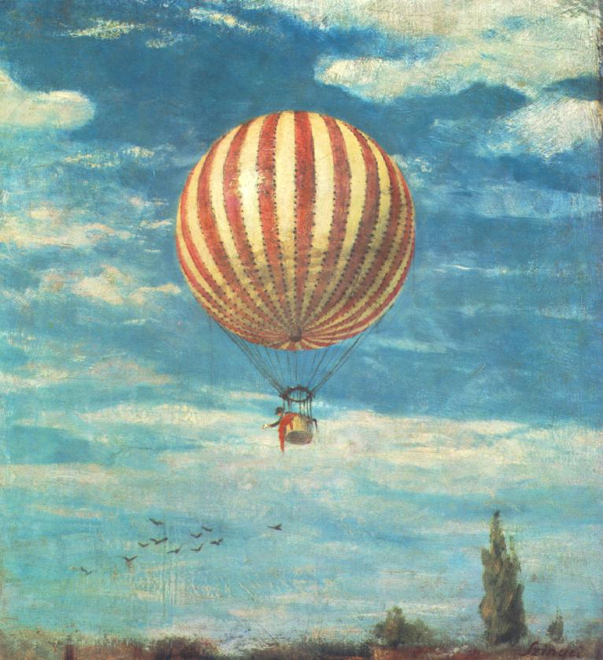
Át kell gondolnom, hogy mit miért és hogyan, de nem szabad félnem

